Slide 1
Integruota istorijos pamoka ir logopedinės pratybos
Lietuvos valstybės simboliai
Gražina Gvozdaitė, istorijos mokytoja metodininkė,
Raimonda Kirvėlienė, logopedė ekspertė

Slide 2
Tema: Rašymo ir skaitymo įgūdžių įtvirtinimas.
Uždavinys: perskaitę istorinį tekstą, susipažins su Lietuvos herbo ir vėliavos istorija, teisingai įrašys e,ė, ie raides žodžiuose.

Slide 3
Ko mokysitės?
Prisiminsite Lietuvos valstybės simbolius.
Perskaitysite istorinį tekstą.
Žodžiuose įrašysite praleistas raides e, ė, ie.

Slide 4
1918 metais Vytis tapo Nepriklausomos Lietuvos herbu.
Keturioliktojo šimtmečio pabaigoje baltas raitelis buvo įrėmintas į raudoną skydą.
https://www.vle.lt/uploads/_CGSmartImage/117733_1-74cb46e6ff818cd73750f5177c15cf52.jpg

Slide 5
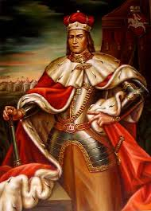
1410 metais Žalgirio mūšyje dalyvavo keturiasdešimt lietuvių pulkų. Visi jie turėjo raudonas vėliavas, kurių daugelis buvo papuoštos baltu Vyčiu- raiteliu su kalaviju.
https://24b3f6.medialib.edu.glogster.com/r73qOXOErmgHXAzfDgP0/media/08/0875728bf646aca0b6a965d1a41b3ceacd8f87ba/download.jpg
https://www.vle.lt/tmp/vle-images/110580_3.jpg

Slide 6
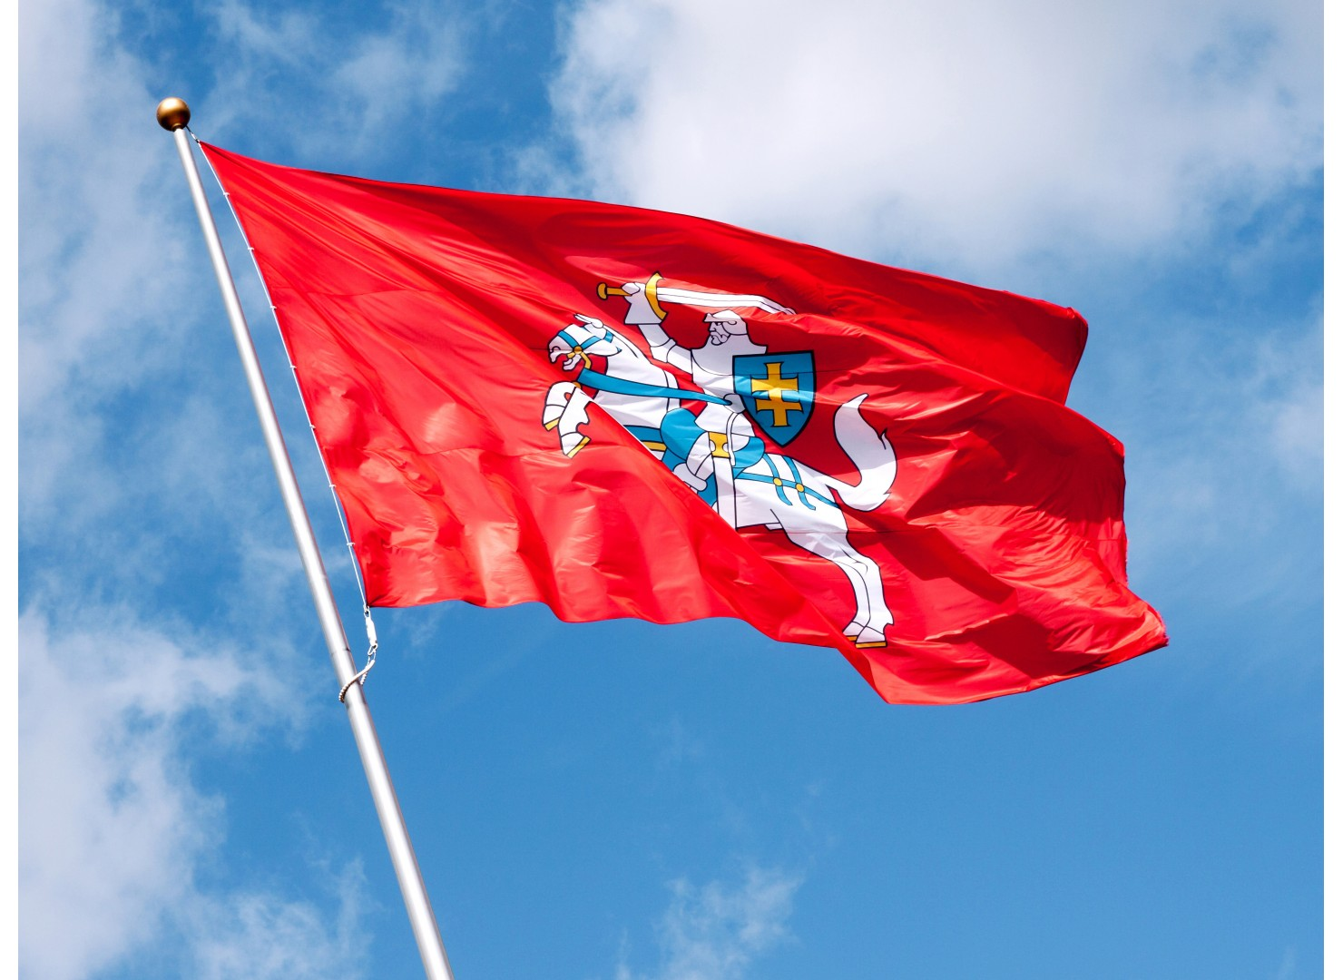
Lietuvos istorijoje vėliava pirmą kartą paminėta prieš šešis šimtus metų. Su tokiomis vėliavomis lietuviai ir vėliau eidavo į mūšius su jomis žygiavo 1863 metų sukilėliai.
https://brandus.lt/pirkti-internetu/image/cache/catalog/veliavos/valstybiu/lietuvos-istorine-veliava-vycio-1480x1080.jpg
4.

Slide 7
Kuriantis Nepriklausomai Lietuvai, paplito nauja, trijų spalvų- geltonos, žalios, raudonos-vėliava, tautinė trispalvė.
Pirmą kartą ji buvo iškelta Vilniuje 1918 metų lapkričio 11 dieną ant Valstybės Tarybos namų. Dvidešimt dvejus metus ji laisvai plevėsavo Nepriklausomoj Lietuvoj, išskyrus lenkų užgrobtą Vilniaus kraštą.
https://beta.lt/store/thumb.cache/4626/462693423.1000.667.0.0.1.90.jpeg

Slide 8
Pusę amžiaus ji buvo draudžiama ir pagaliau 1988 metų spalio 7 dieną garbingai pakelta Gedimino pilies bokšte.
https://i.ytimg.com/vi/QRNrhgijbks/maxresdefault.jpg

Slide 9
Užduotis: Perskaitykite tekstą. Įrašykite raides e, ė, ie.
Lietuvos herbas ir vėliava
L____tuvos herbas yra v___nas seniausių ir gražiausių Europoje. Ant balto žirgo l____kiantis šarvuotas rait____lis su iškeltu kalaviju virš galvos buvo L___tuvos Didžiosios Kunigaikštyst____s herb___ .Jau XIV amžiuje(1336 m.) Lietuvos didysis Kunigaikštis Algirdas vartojo raitelio atvaizdą antspauduose. Šį herbą per___mė ir kiti valdovai. Keturioliktojo šimtmečio pabaigoje baltas raitelis buvo įr__mintas į raudoną skydą, pasidar___ pav___ldimas. Laikui b___gant ant raitelio šalmo atsirado G__diminaičių stulpai arba dvigubas kryžius, dažnai vadinamas Vyčio kryžiumi. V__liau rait__lis gavo Vyčio vardą.

Slide 10
1918 metais Vytis tapo Nepriklausomos Lietuvos herbu. Kaip ir v___liava, v__liau jis buvo ilgai draudžiamas. O dabar v__l atgavo savo teis___s.
Lietuvos istorijoje v___liava pirmą kartą pamin___ta prieš š__šis šimtus metų. 1410 metais Žalgirio mūšyje dalyvavo keturiasdešimt l___tuvių pulkų. Visi jie tur___jo raudonas vėliavas, kurių daug__lis buvo papuoštos baltu Vyčiu- rait___liu su kalaviju. Su tokiomis vėliavomis lietuviai ir v__liau eidavo į mūšius su jomis žygiavo 1863 metų sukil___liai.

Slide 11
Kuriantis Nepriklausomai Lietuvai, paplito nauja, trijų spalvų- g__ltonos, žalios, raudonos-vėliava, tautinė trispalvė. Pirmą kartą ji buvo išk__lta Vilniuje 1918 metų lapkričio 11 d__ną ant Valstybės Tarybos namų. Dvidešimt dv__jus metus ji laisvai plev___savo Nepriklausomoj Lietuvoj, išskyrus lenkų užgrobtą Vilniaus kraštą. Pusę amžiaus ji buvo draudžiama ir pagaliau 1988 metų spalio 7 dieną garbingai pakelta Gedimino pil____s bokšte.

Slide 12
Ką sužinojote ir išmokote?
Susižinojote Lietuvos herbo ir vėliavos istoriją.
Mokėtės skaityti tekstą ,,Lietuvos herbas ir vėliava“.
Įrašėte praleistas raides e, ė, ie žodžiuose.

Slide 13
Integruotai pamokai naudoti šaltiniai:
https://www.vle.lt/uploads/_CGSmartImage/117733_1-74cb46e6ff818cd73750f5177c15cf52.jpg
1.
2.
https://24b3f6.medialib.edu.glogster.com/r73qOXOErmgHXAzfDgP0/media/08/0875728bf646aca0b6a965d1a41b3ceacd8f87ba/download.jpg
3.
https://www.vle.lt/tmp/vle-images/110580_3.jpg
4.
https://brandus.lt/pirkti-internetu/image/cache/catalog/veliavos/valstybiu/lietuvos-istorine-veliava-vycio-1480x1080.jpg
5.
https://beta.lt/store/thumb.cache/4626/462693423.1000.667.0.0.1.90.jpeg
6.
https://i.ytimg.com/vi/QRNrhgijbks/maxresdefault.jpg
7.
Tekstas ,,Lietuvos herbas ir vėliava“, kalbos ugdymo pratybų sąsiuvinis 7 dalis.

